Slide 1
KOLOZSVÁR
Határtalanul
tanulmányi kirándulás
Székesfehérvári Munkácsy Mihály Általános Iskola 7. évfolyam, 2019.10.21.

Slide 2
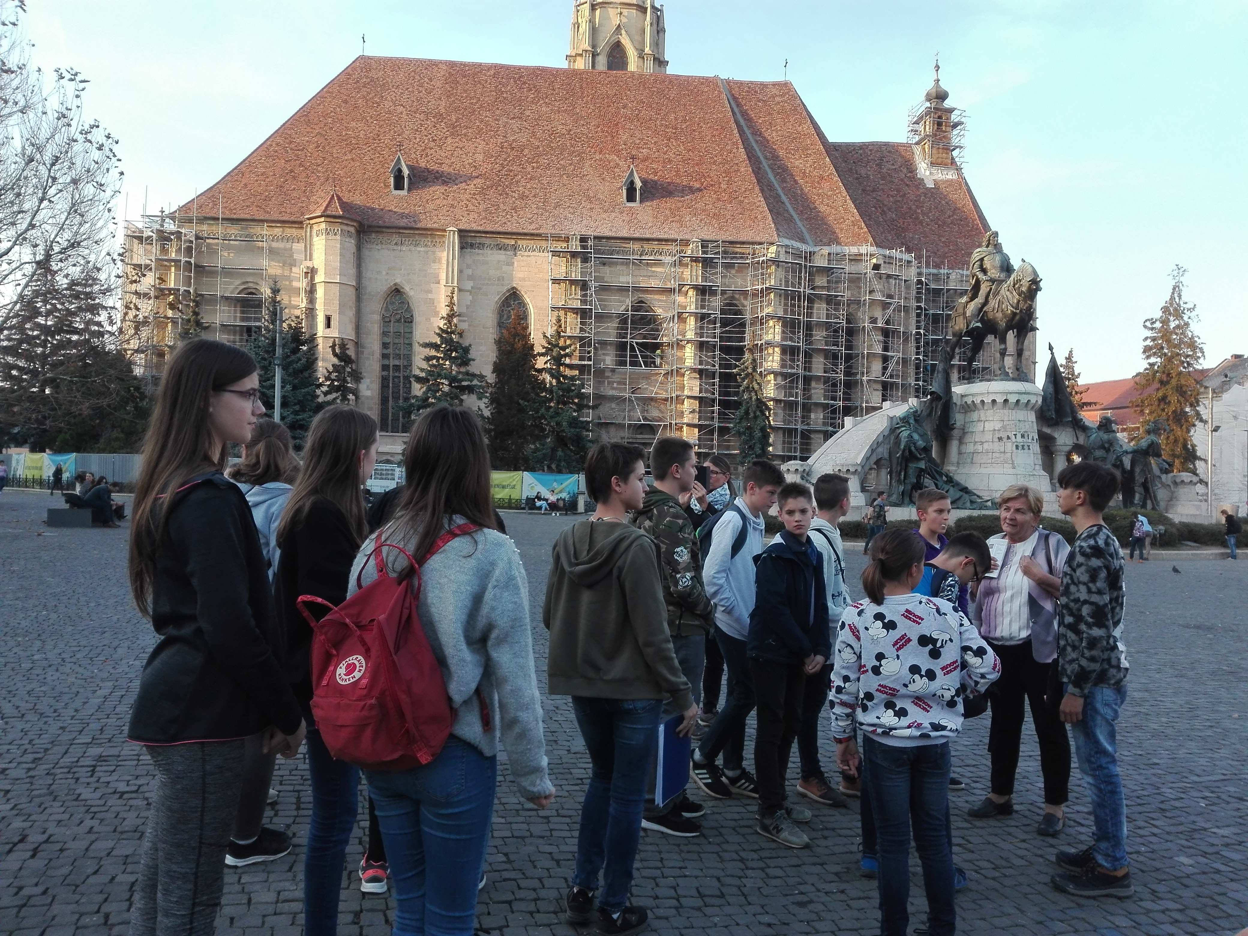
KOLOZSVÁR
Kolozsvár város Kolozs megyében.
A hajdani város ,Kolozs, Nagyváradtól 152 km-re délkeletre, a történelmi Erdély szívében, az Erdélyi-középhegység és az Erdélyi-medence közötti területen helyezkedik el. .
Három oldalról dombok veszik körül, melyeknek magassága 500 és 825 méter közötti.
Erdély legnagyobb, Románia második legnagyobb városa.
Népessége: 324 576 fő, ebből 49 565 fő magyar (15,27%).

Slide 3
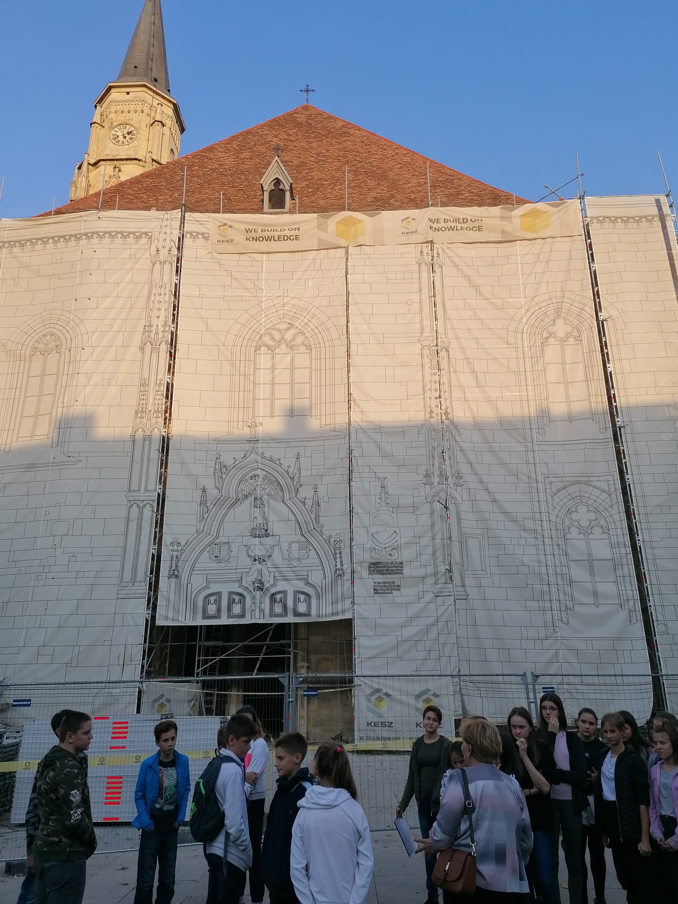
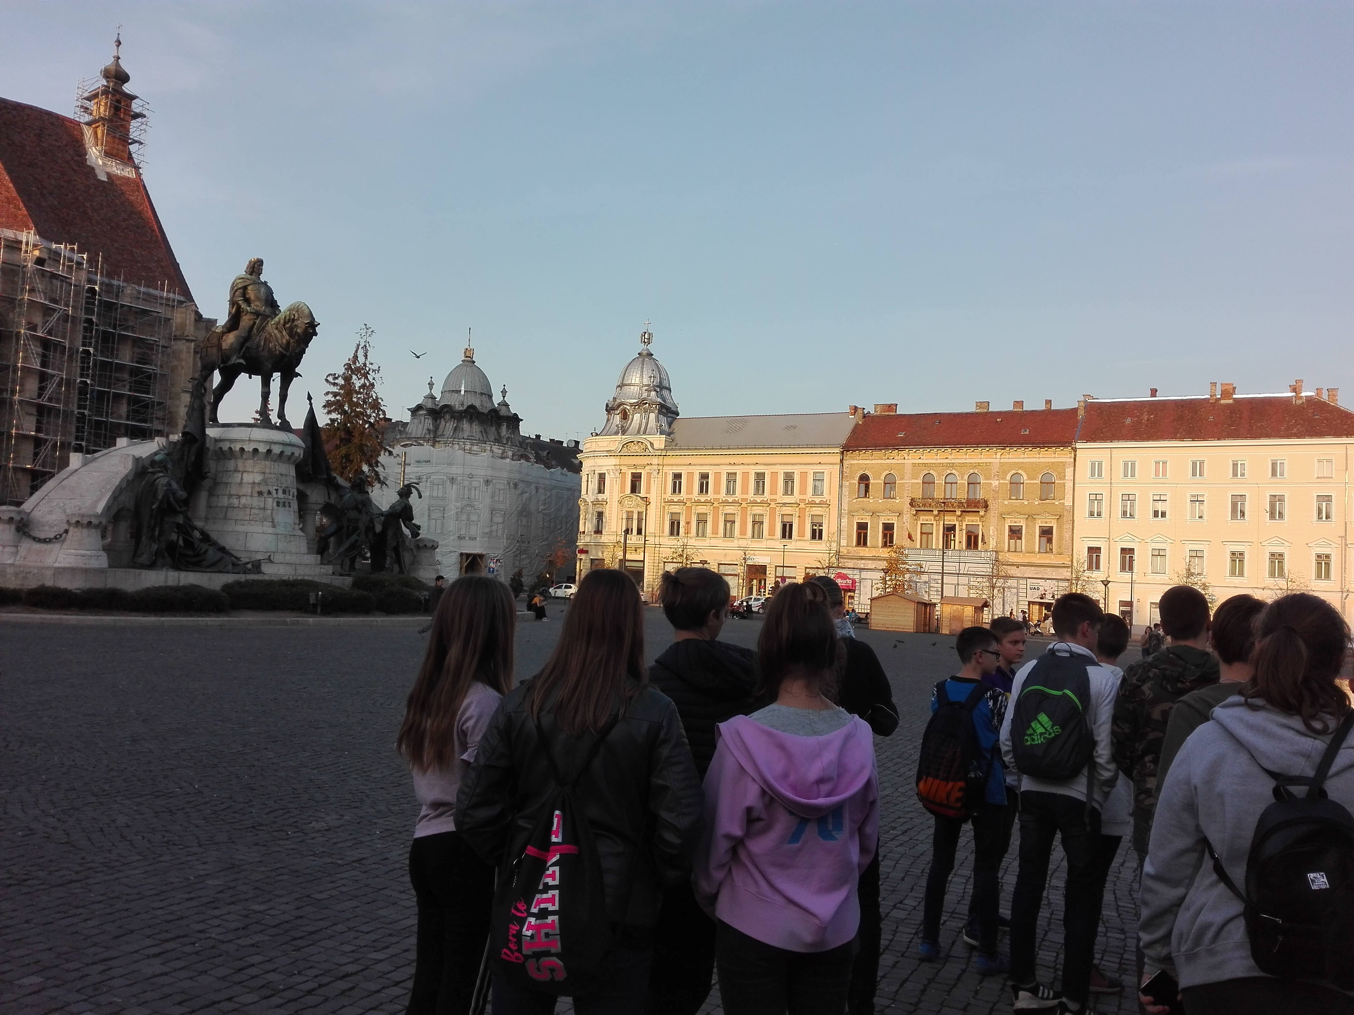
KOLOZSVÁR

Slide 4
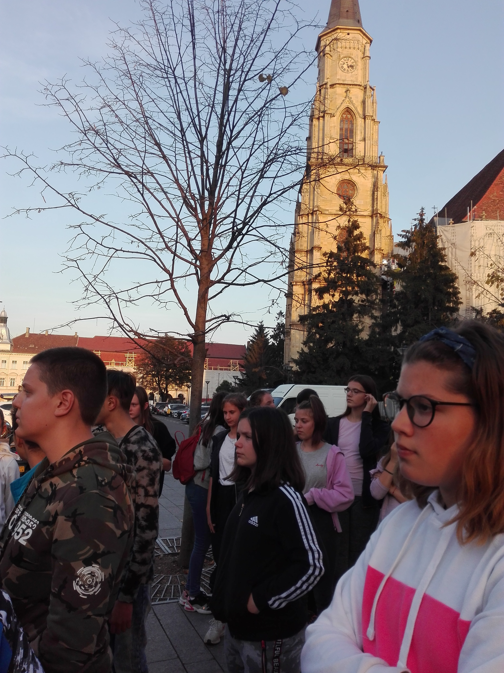
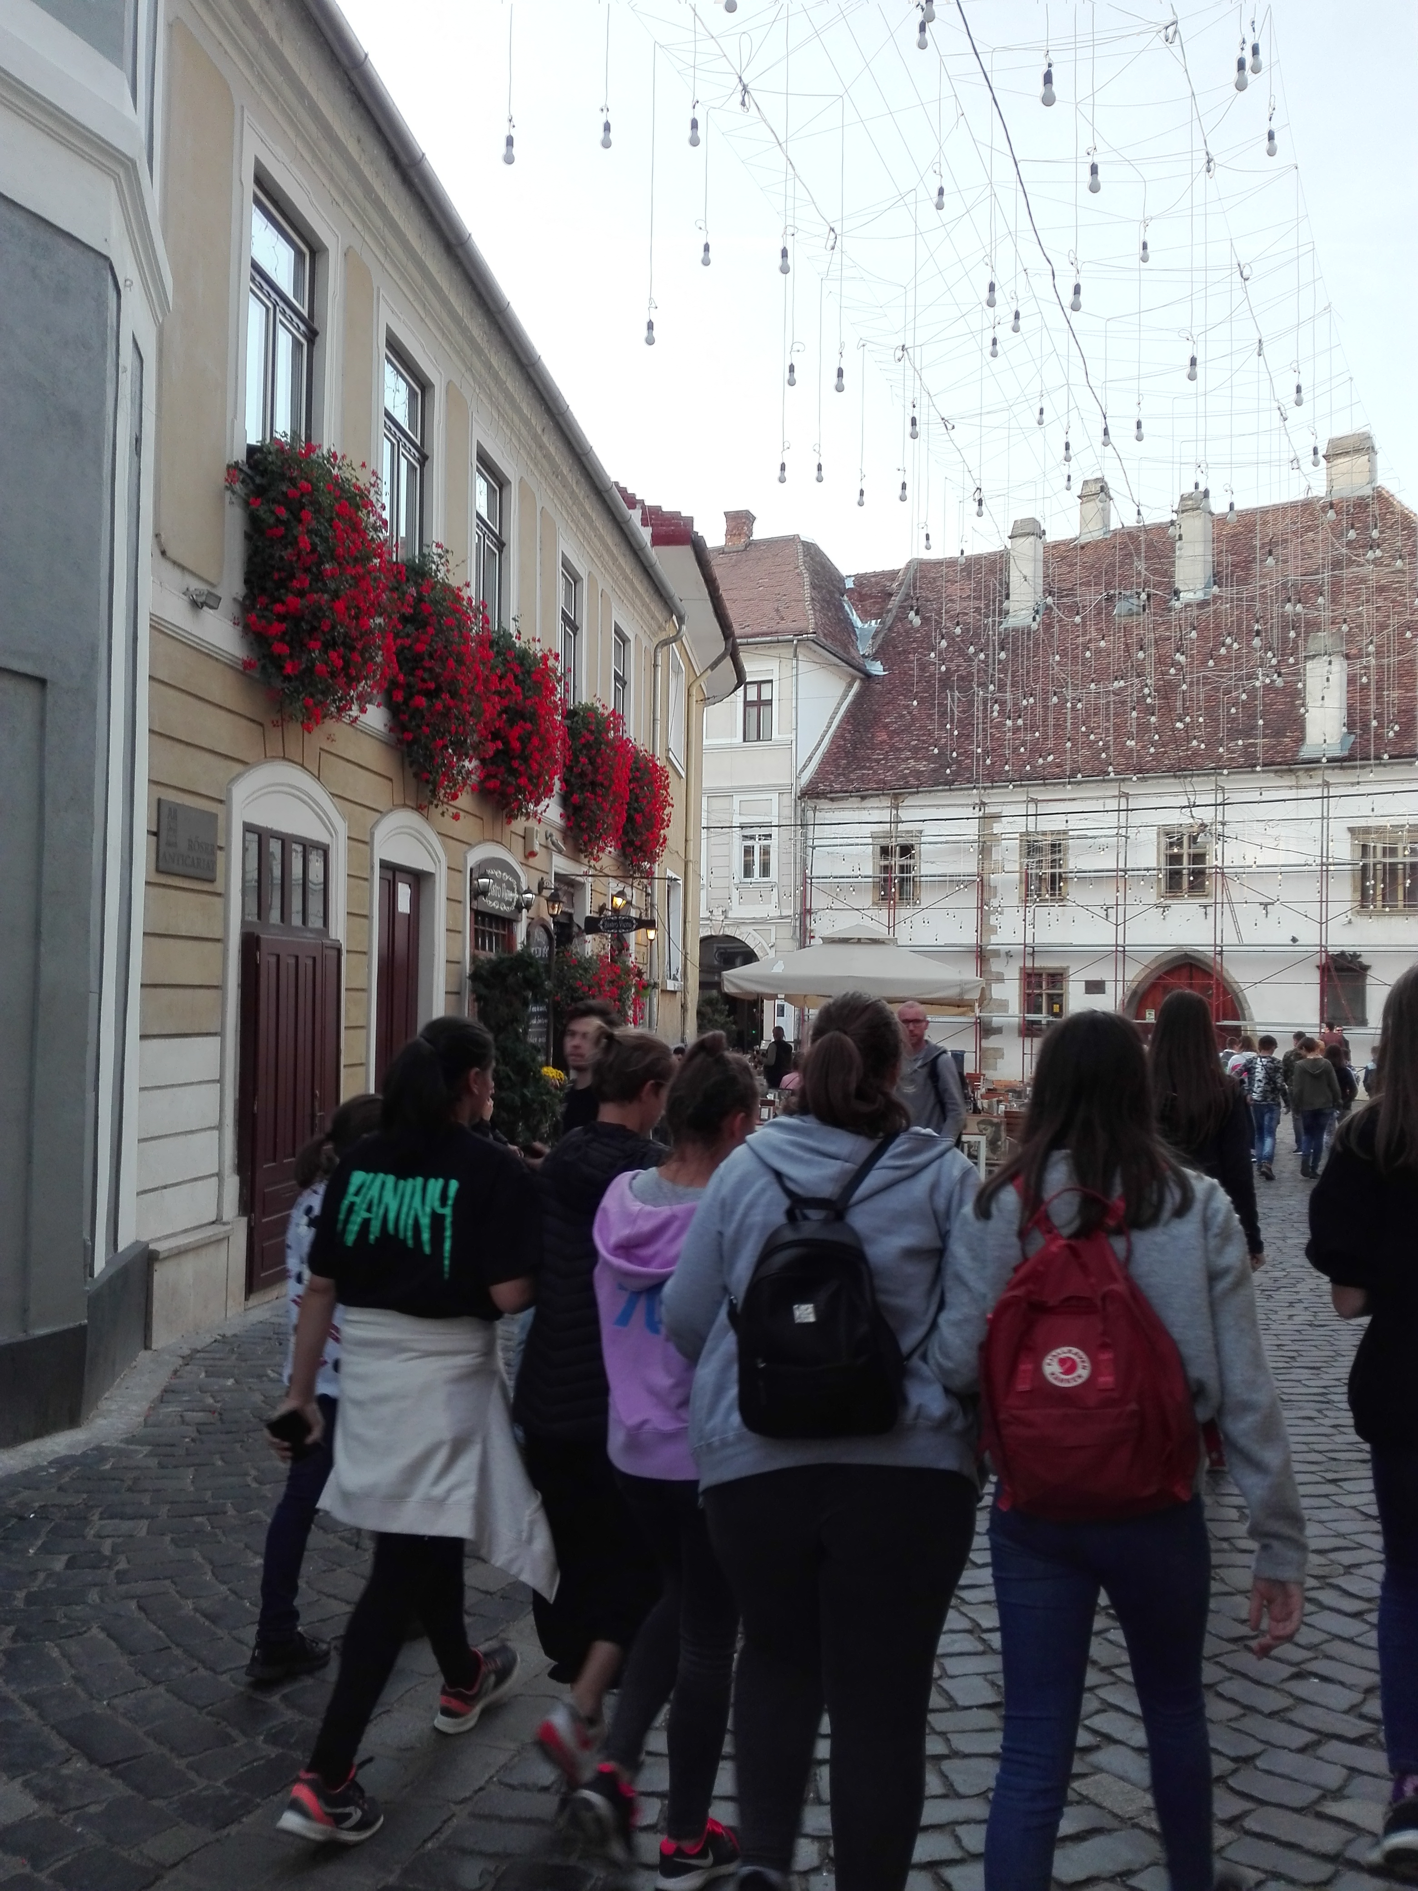
Sétáltunk Kolozsvár belvárosában: felkerestük Mátyás király szülőházát, a Szt. Mihály székesegyházat, Mátyás király lovas szobrát, és bejártuk a sok kulturális emléket őrző Farkas utcát is. Megkerestük az egykori Biasini szállodát, amelynek falán emléktábla hirdeti, hogy Petőfi Sándor és Szendrey Júlia 1847 októberében itt töltötték napjaikat.

Slide 5
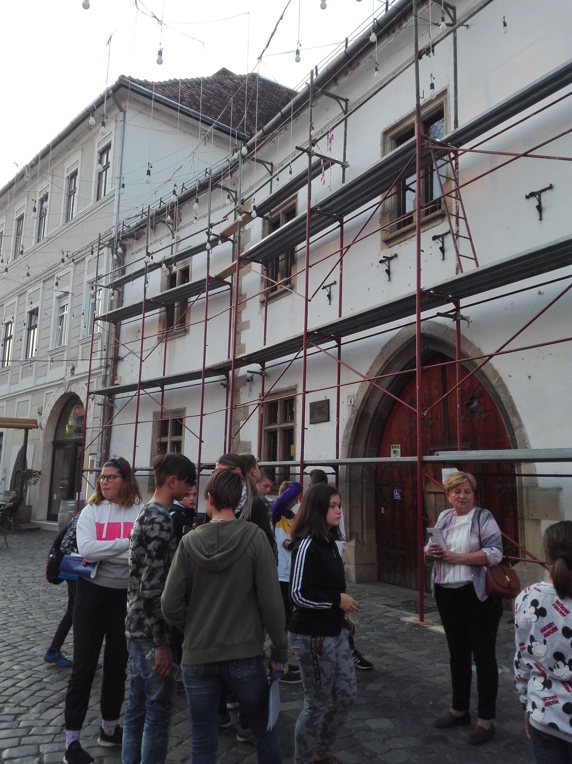
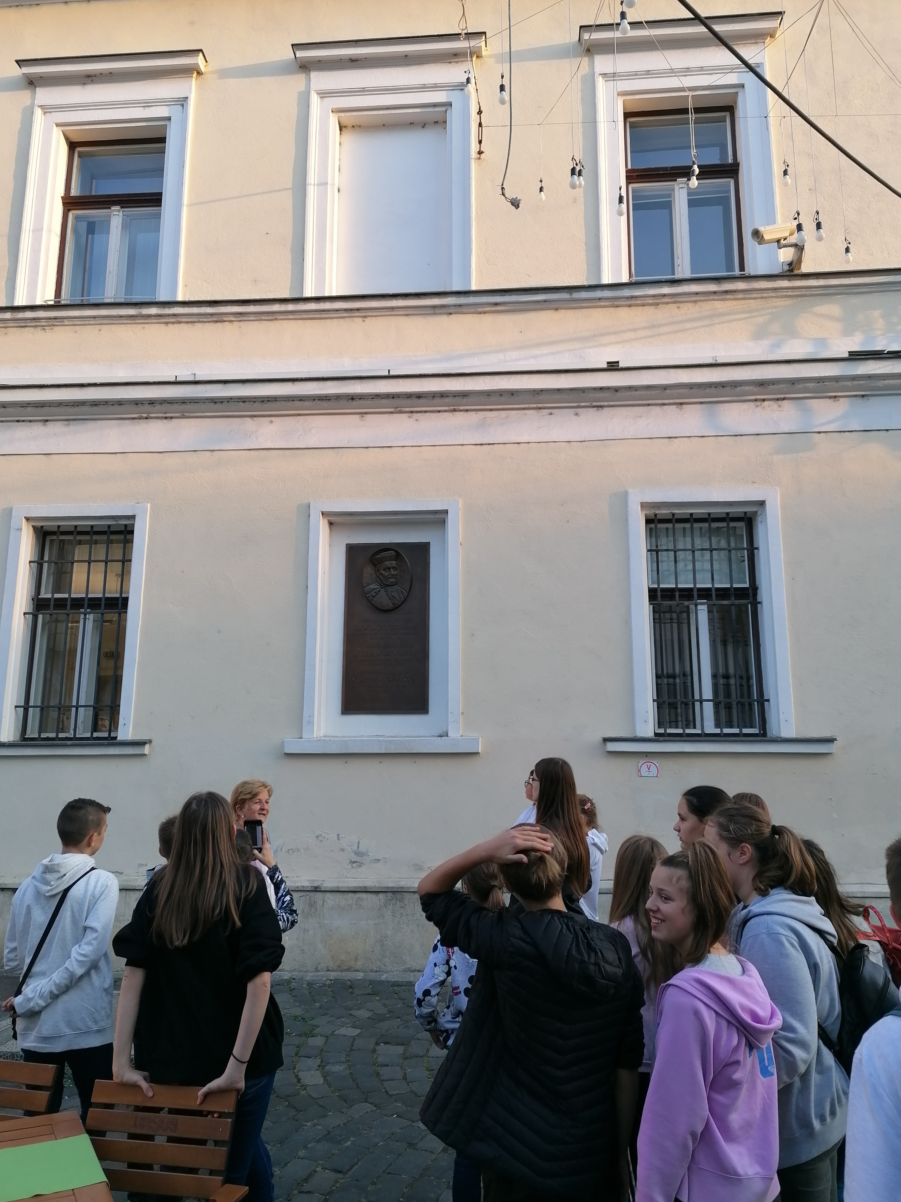
Kolozsváron született 1443- ban Hunyadi Mátyás és 1557- ben Bocskai István. Felkerestük az emlékhelyeket.

Slide 6
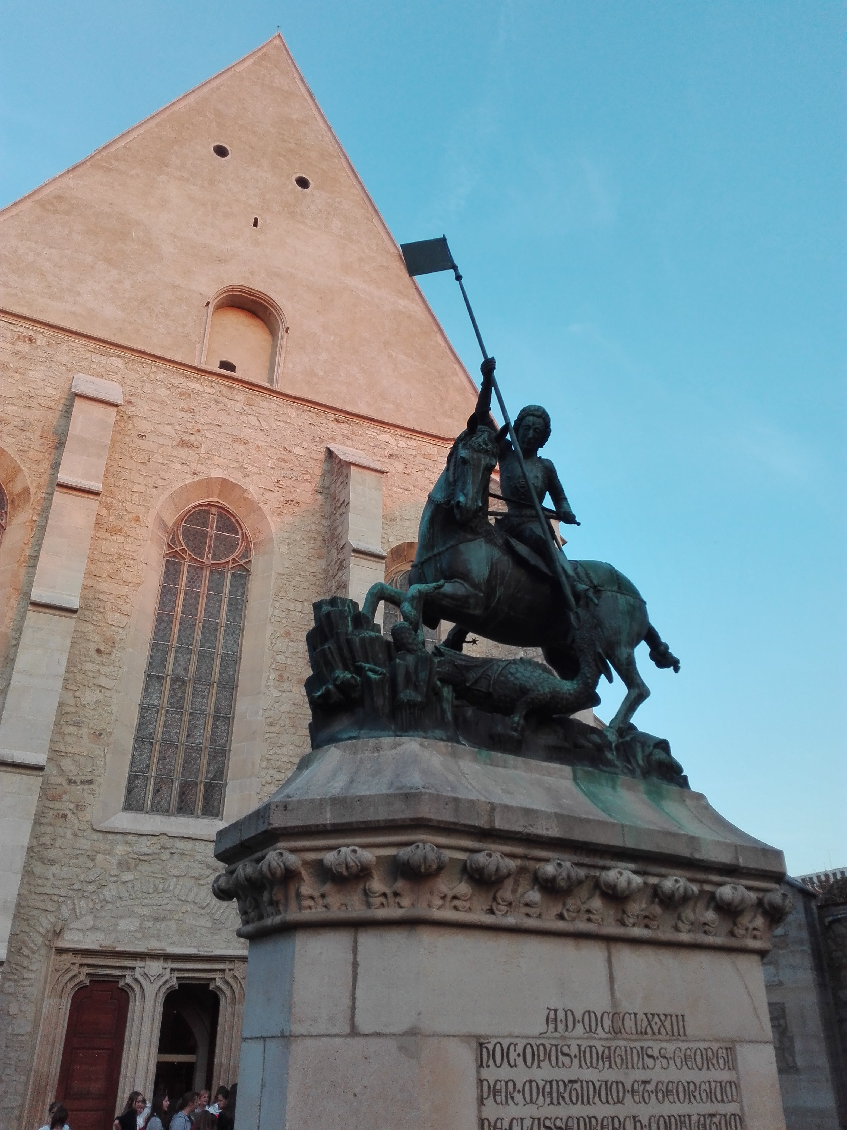
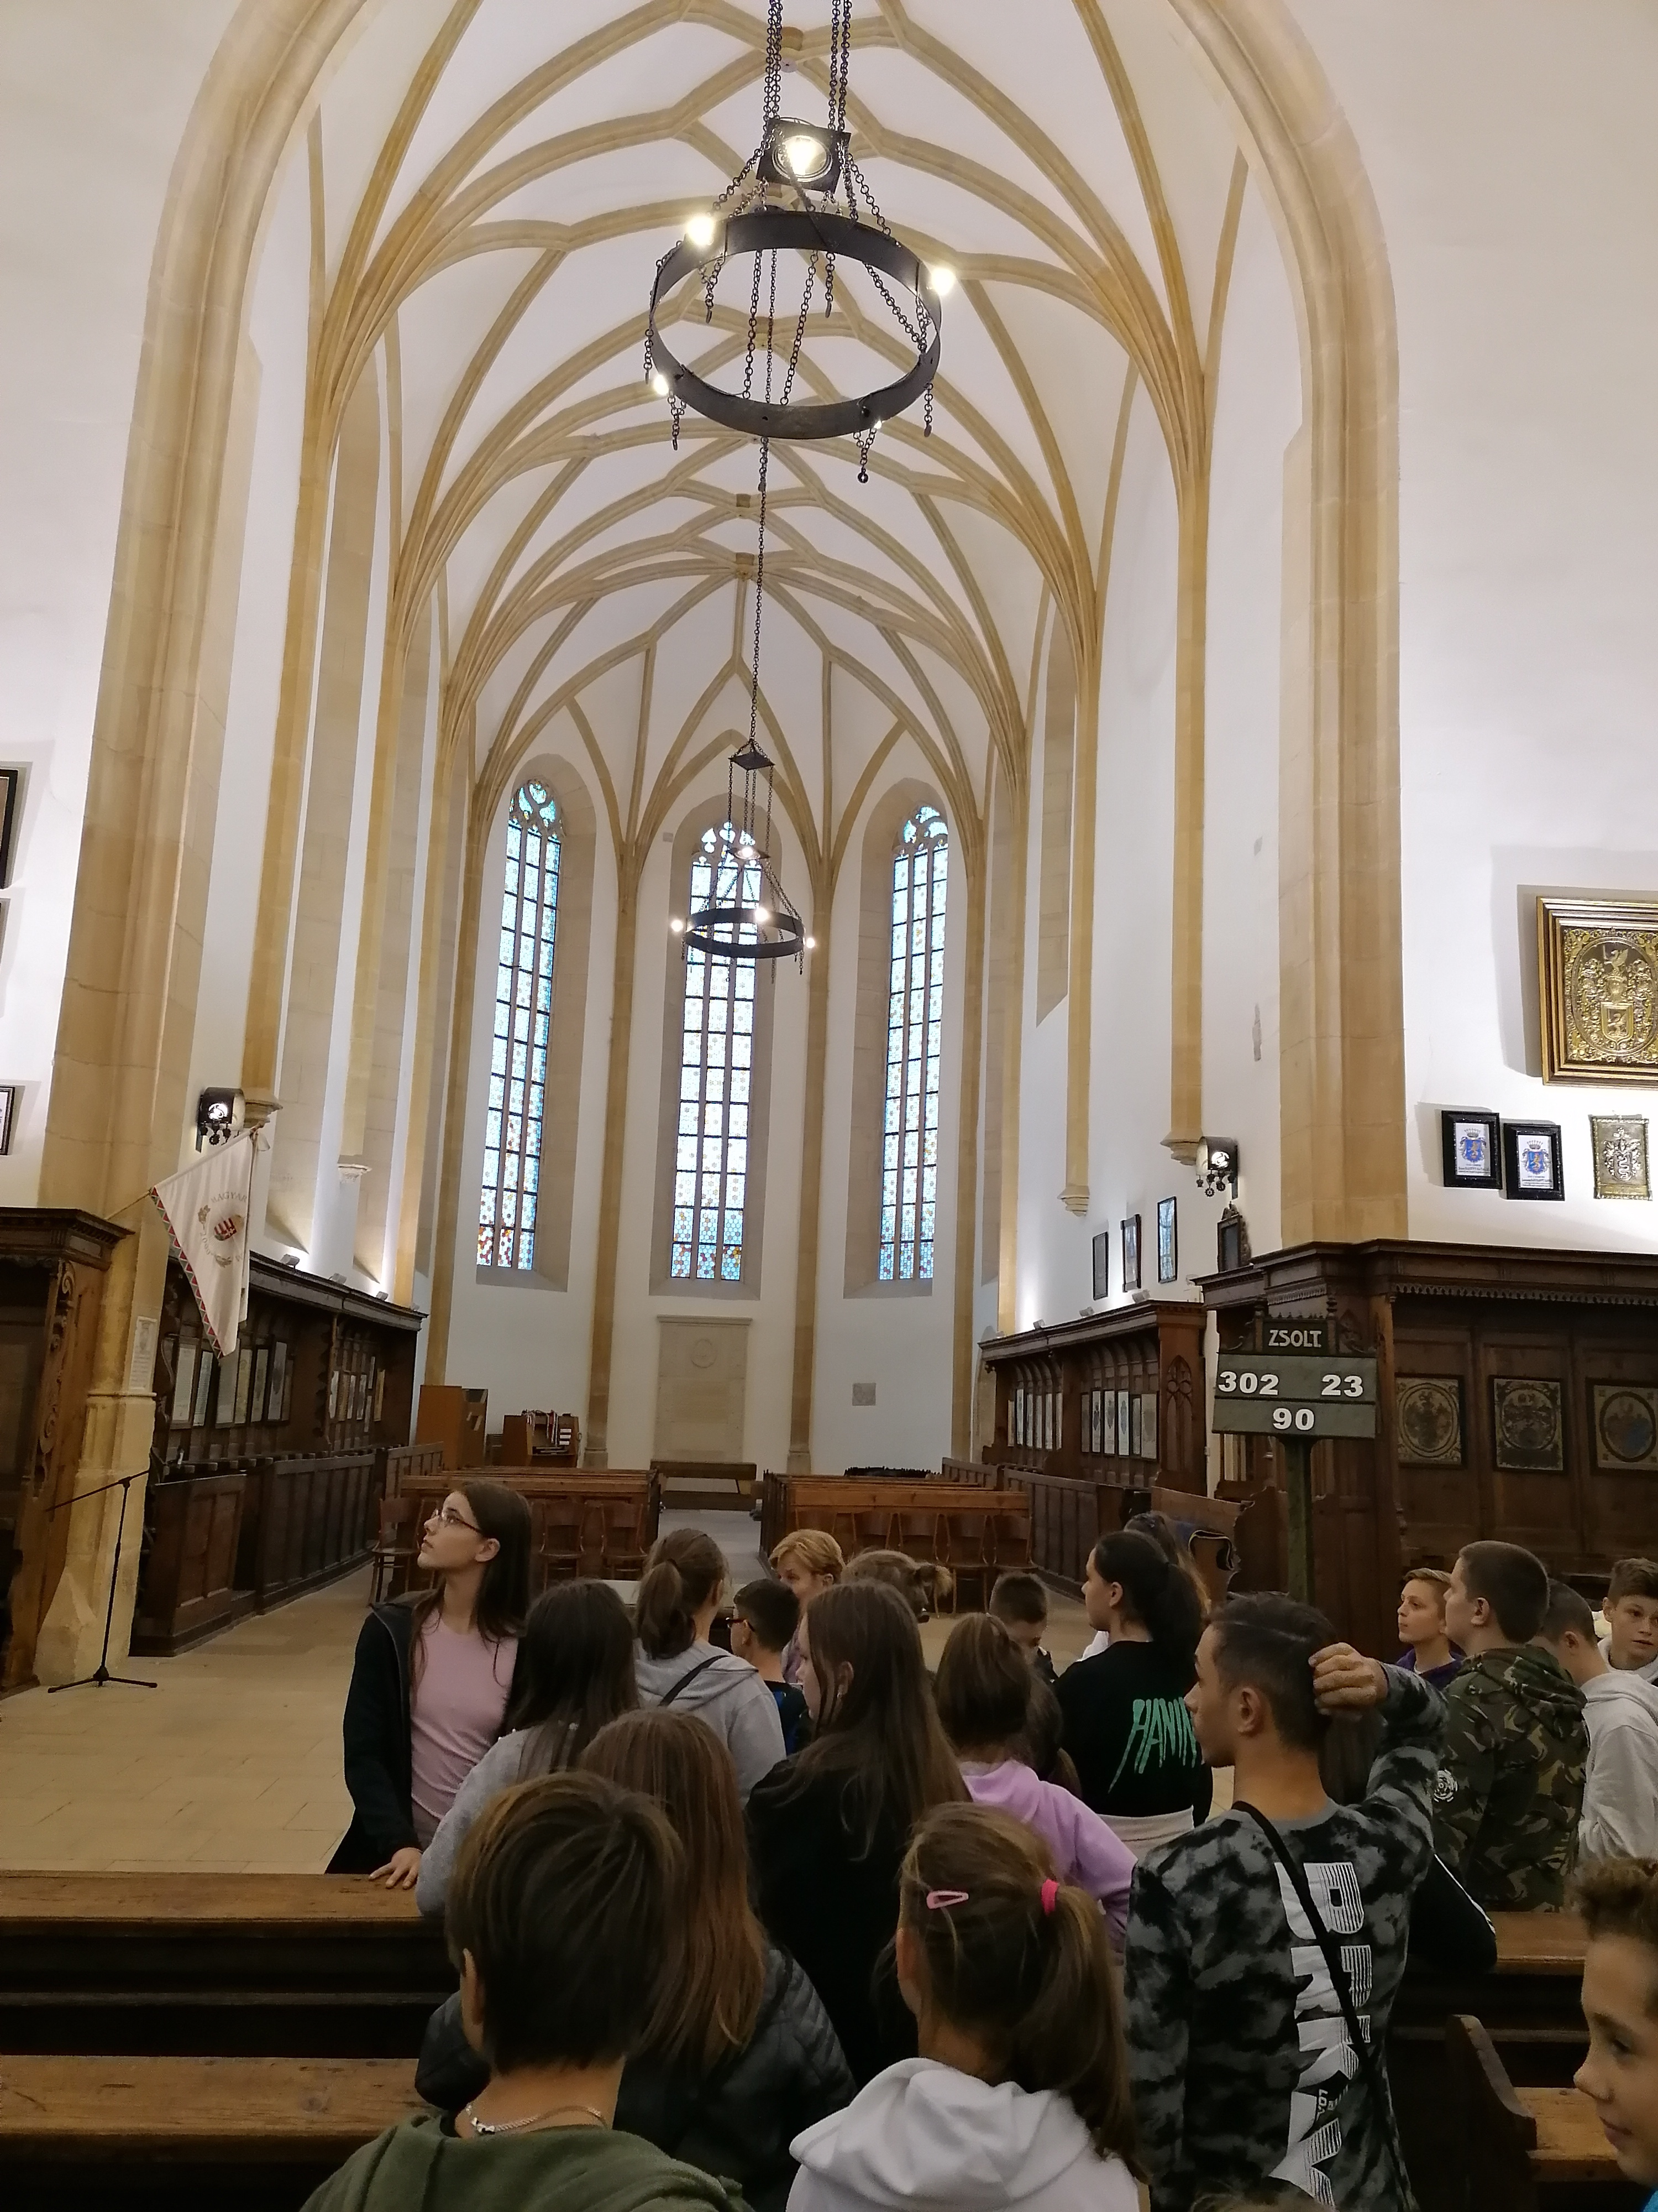
Számos műemléke közül a legnevezetesebb a Szent Mihály templom, előtte Fadrusz János Mátyás szobrával, a Farkas utcai református templom, illetve a Bánffy-palota.

Slide 7
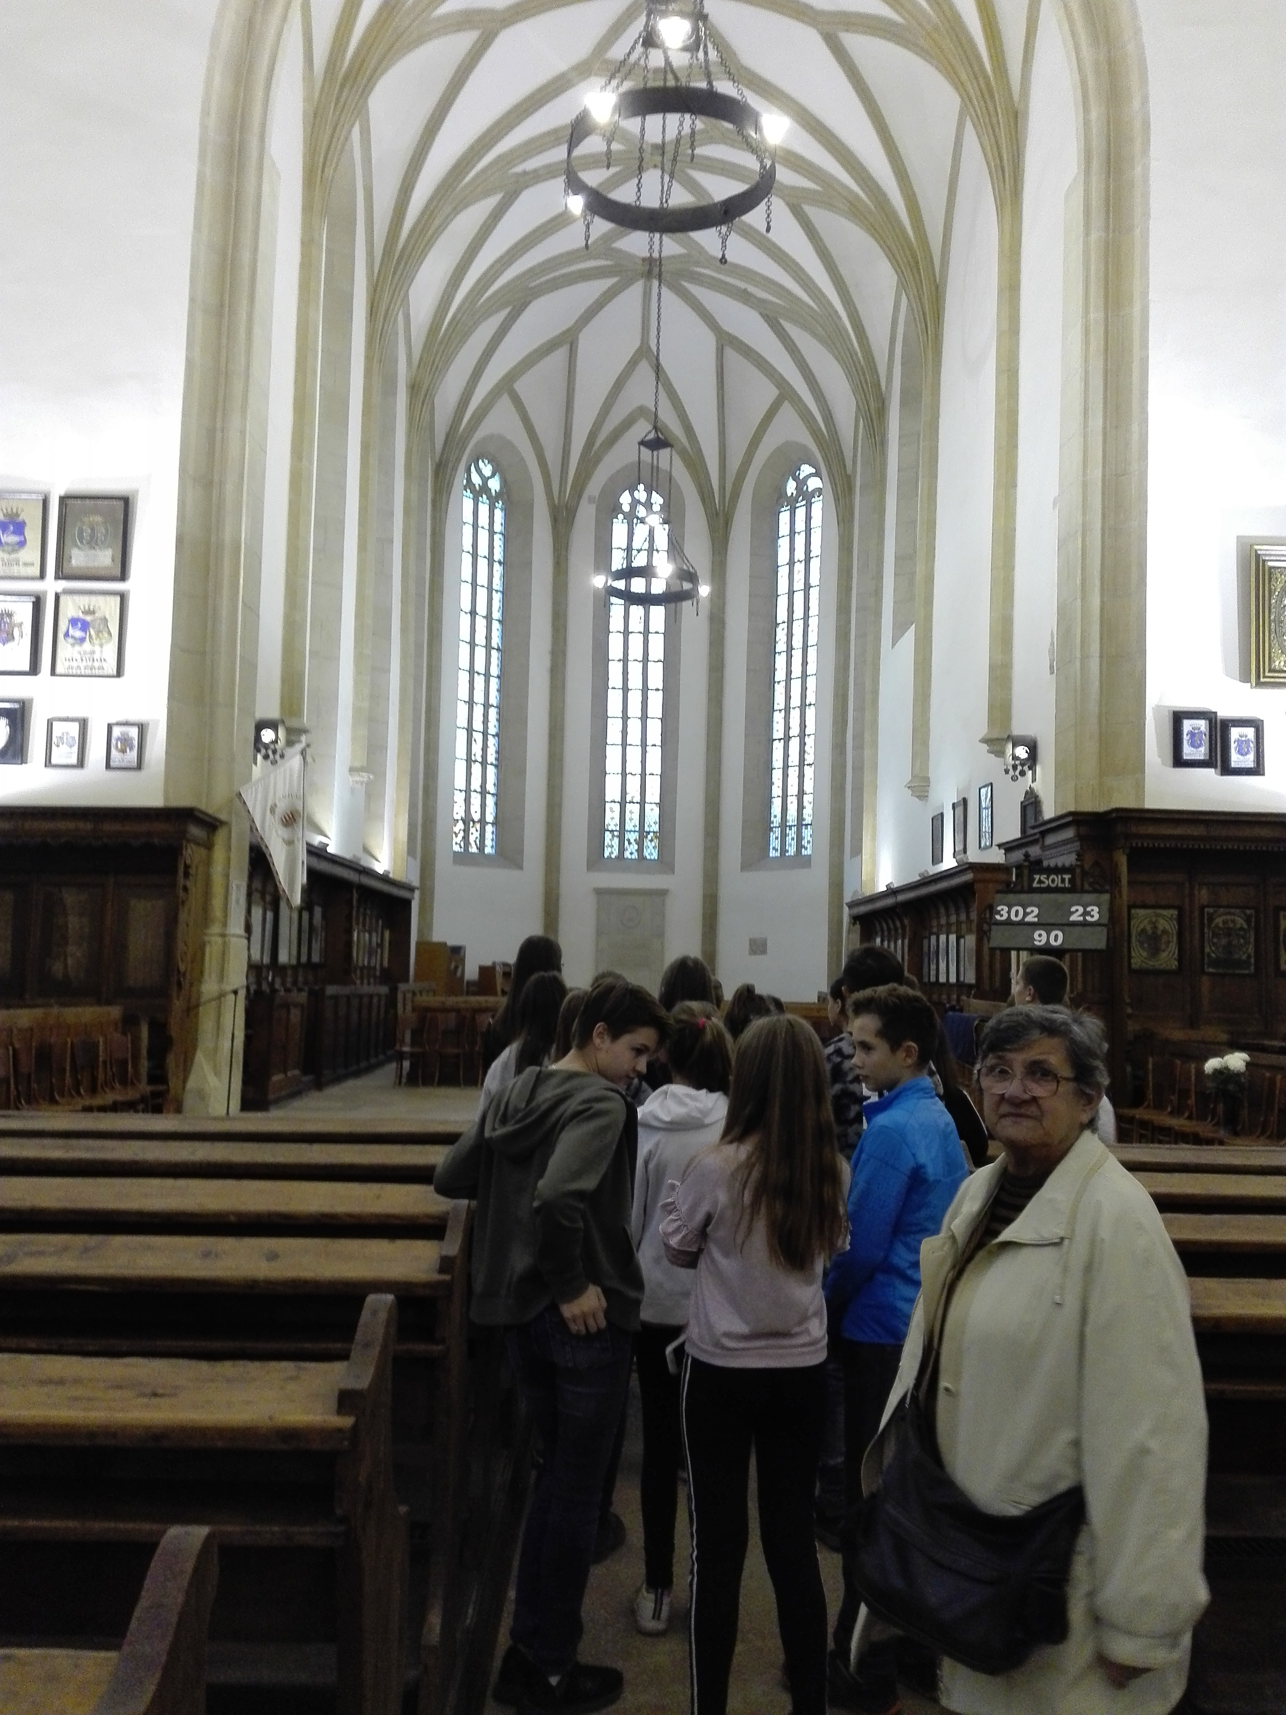
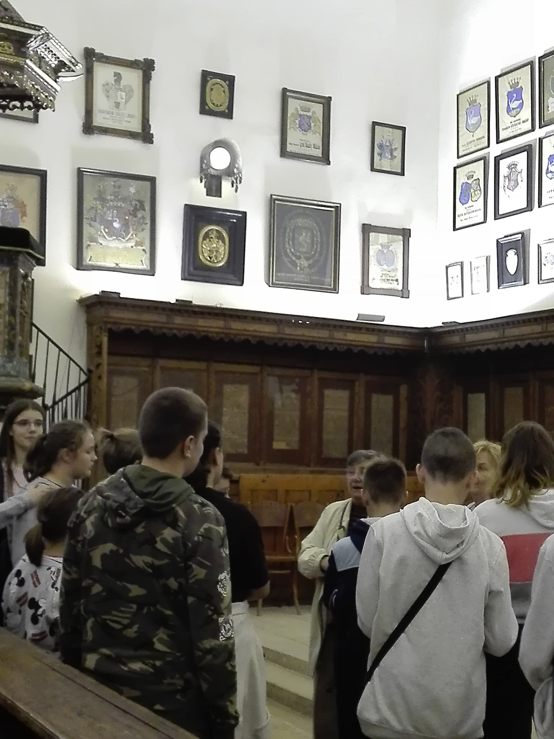
KOLOZSVÁR

Slide 8
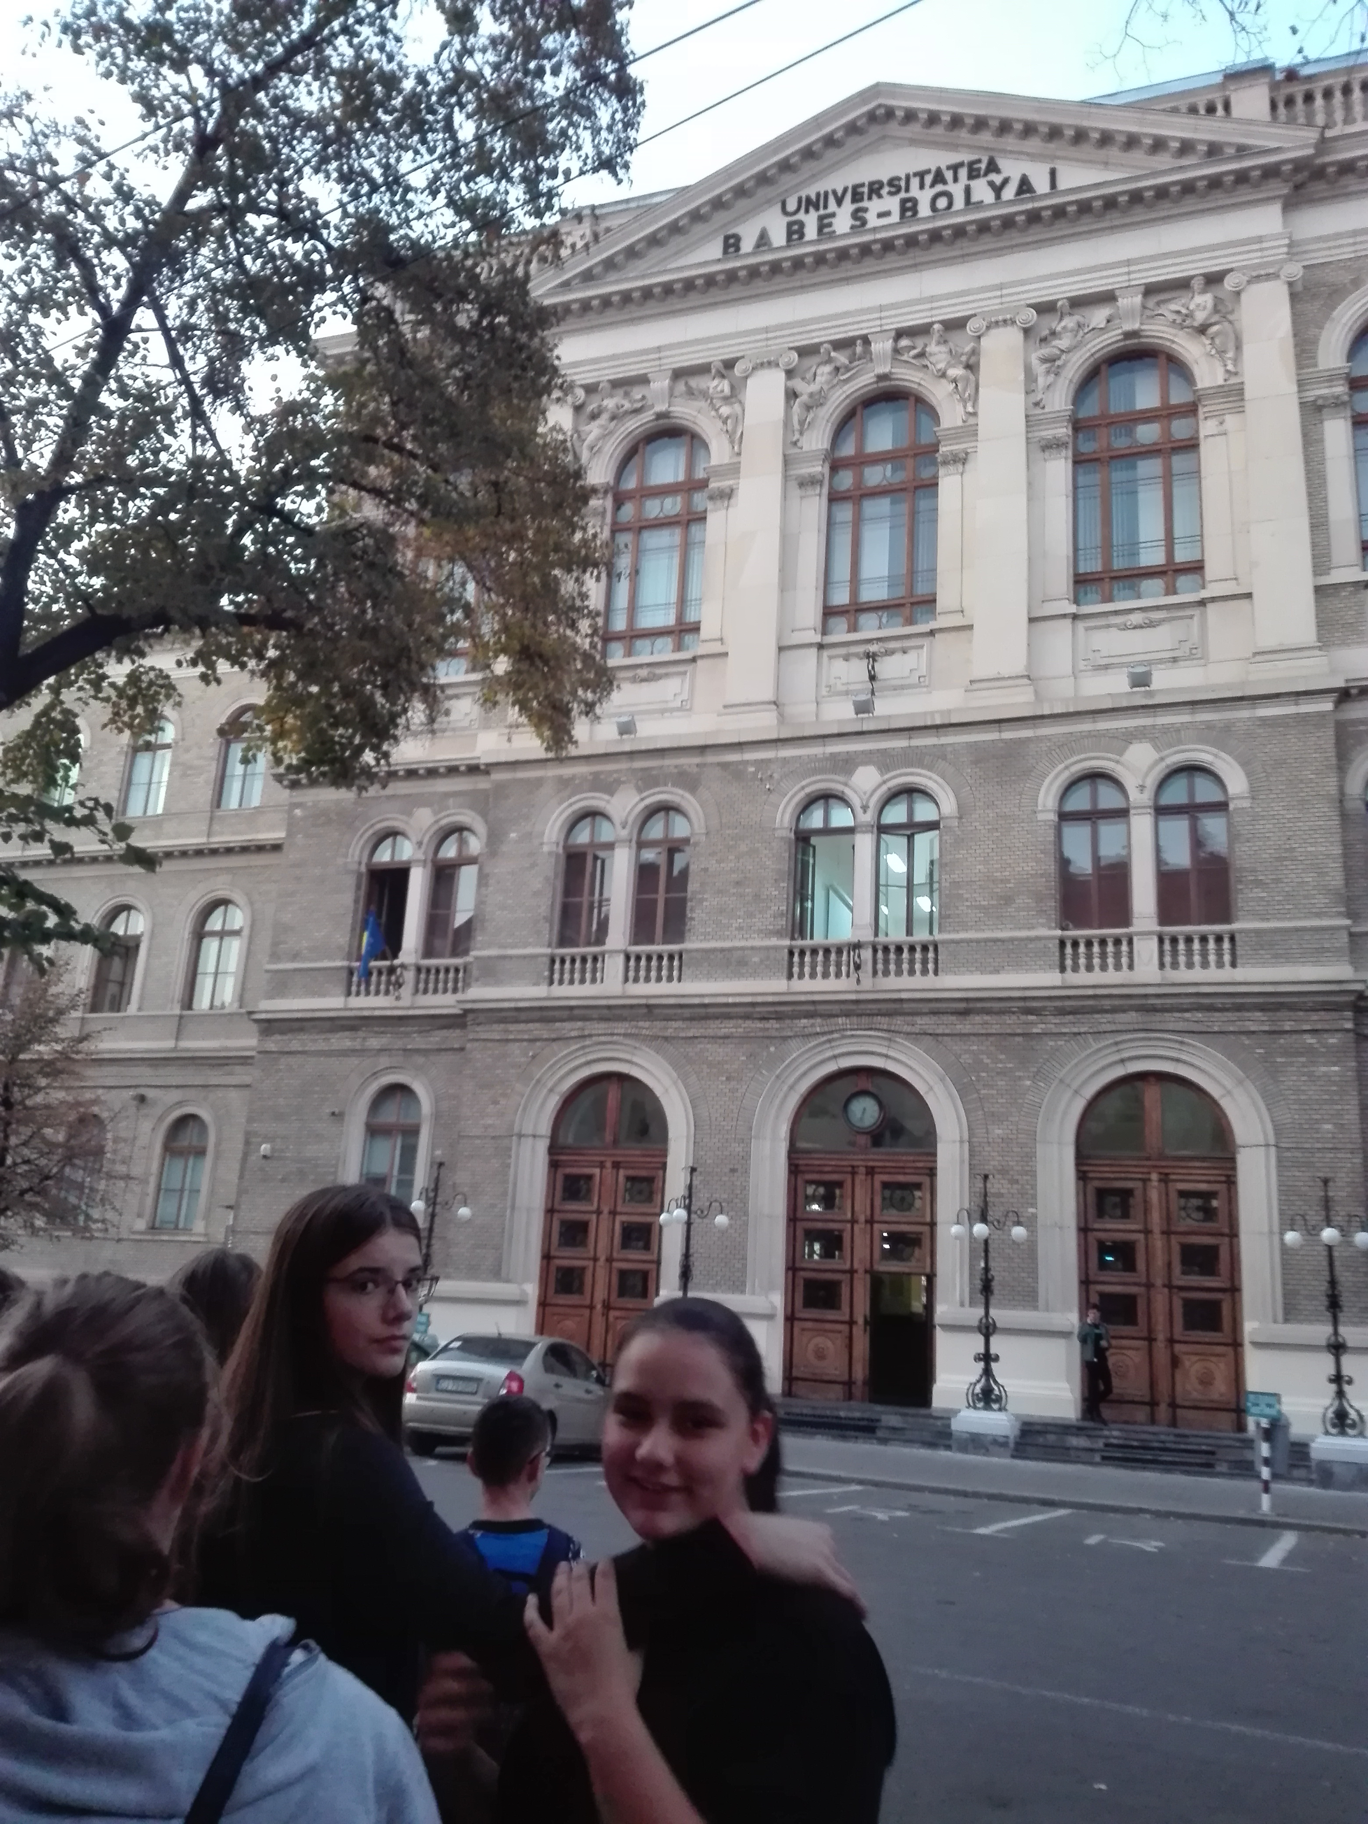
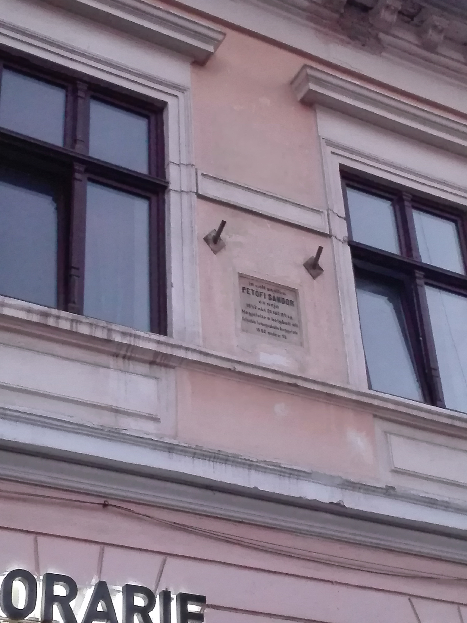
Kolozsvár két színházával, két operájával, tizenegy felsőfokú oktatási intéz-ményével és számos középiskolájával az ország fontos kulturális központja.

